Slide 1
LVM (Logical Volume Manager)

Slide 2
Introducción
LVM es una implementación de un administrador de volúmenes lógicos para el kernel linux.
LVM es un método de localización del espacio disco duro en volúmenes lógicos que pueden ser fácilmente redimensionados en vez de particionarlos.
Con LVM, el disco duro o grupo de discos duros está localizado para uno o más volúmenes físicos.
Los volúmenes físicos están combinados en grupos de volúmenes lógicos, a excepción de la partición /boot.
La partición /boot no puede estar en un grupo de volúmenes lógicos porque el gestor de arranque no podra leerlo.

Slide 3
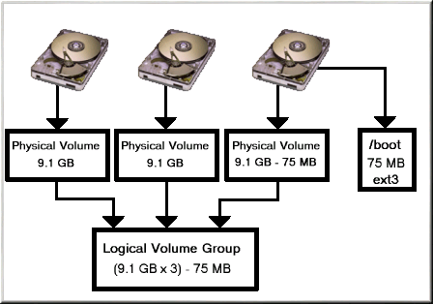
Función de un Volumen Lógico

Slide 4
Ventajas de LVM
Los volúmenes de almacenamiento bajo el control de LVM pueden ser redimensionados y movidos a voluntad, aunque esto quizá necesite actualizar las herramientas del sistema.
LVM también permite la administración en grupos definidos por el usuario, permitiendo al administrador del sistema tratar con volúmenes llamados, por ejemplo, "ventas" o "desarrollo", en vez de nombres de dispositivos físicos, como "sda" o "sdb"

Slide 5
Ventajas de LVM
Administrar un sistema con muchos discos es un trabajo que consume tiempo, y se hace particularmente complejo si el sistema contiene discos de distintos tamaños.
Los grupos de usuarios pueden tener sus volúmenes lógicos y éstos pueden crecer lo que sea necesario, y el administrador puede realizar las operaciones oportunas sobre dichos volúmenes.

Slide 6
Configuración de LVM
En la pantalla Configuración del particionamiento del disco, seleccione Particionamiento manual con Disk Druid.
Seleccione Nuevo.
No podrá introducir un punto de montaje (podrá efectuarlo una vez que haya creado su grupo de volumen).
Seleccione volumen físico (LVM) desde el menú Tipo de sistema de archivos como se muestra en la Figura:

Slide 7
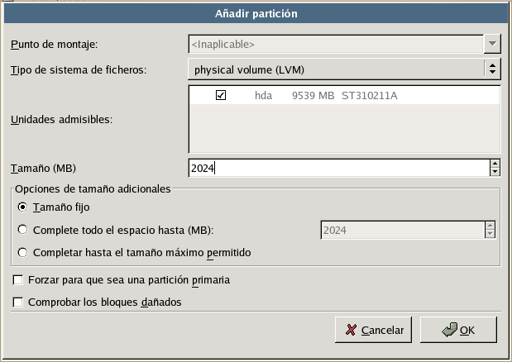
Creación de un volumen físico

Slide 8
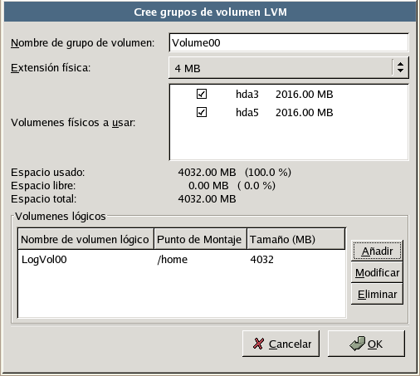
Creación de un dispositivo LVM

Slide 9
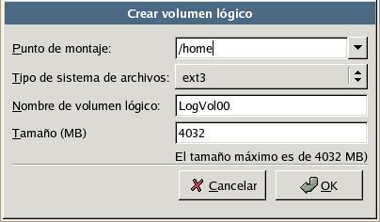
Creación de un volumen lógico

Slide 10
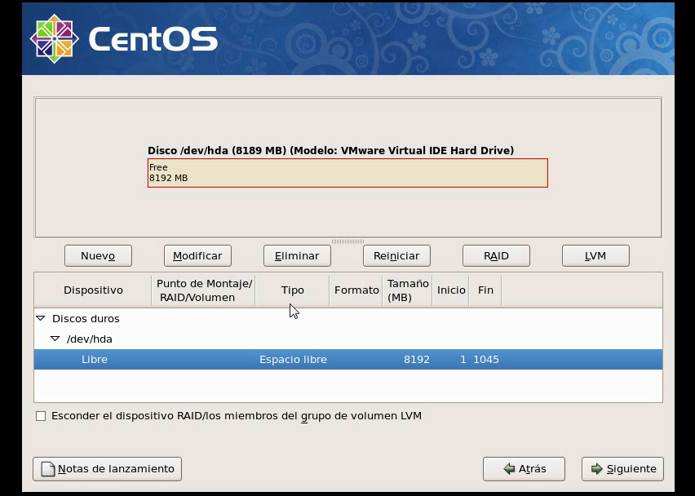
Creación de un volumen lógico

Slide 11
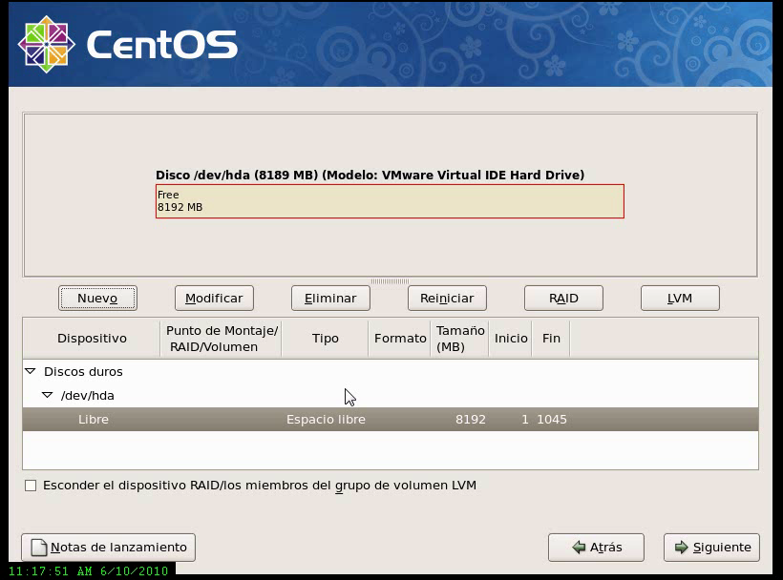
LVM y RAID

Slide 12
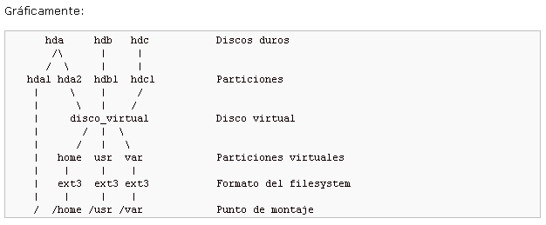
Ejercicio Creación de un volumen lógico

Slide 13
Practica-laboratorio
¿Cuál es la Finalidad de las particiones RAID?.
Explique las Diferencias entre RAID 0 y RAID 1.
¿Por qué la partición /boot no puede ser parte de LVM?.
¿Es posible configurar particiones RAID y LVM juntas?. Explique como seria la configuración.
LABORATORIO: ( Ejercicio de la Diapositiva Anterior)
¿Cuándo las particiones trabajan en redundancia tienen las misma capacidad de disco?. ¿Si tuviera discos de diferentes tamaños, RAID como configuraria el particionamiento?

Slide 14
FIN

